Slide 1


Прогноз 2016. Рынок ИБ.
Взгляд российского разработчика средств защиты информации.

Slide 2
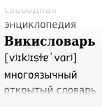

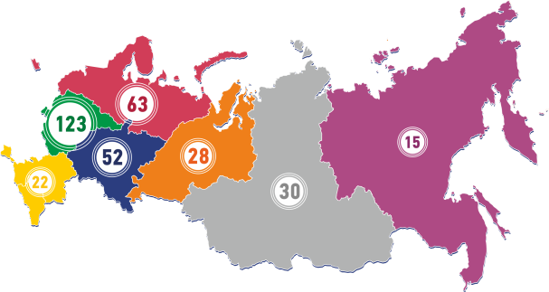
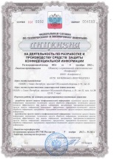
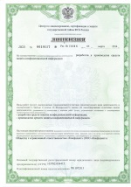

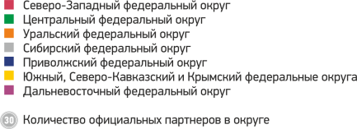
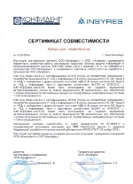
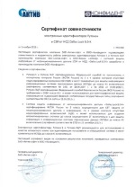

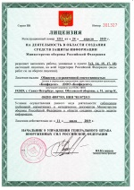


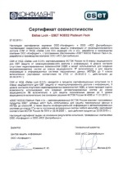
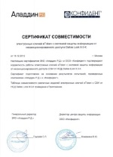
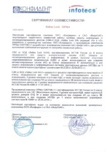


ГК «КОНФИДЕНТ»
Конфиде́нт
– человек, с которым ведут интимные разговоры, которому поверяют секреты, тайны. ◆
(«Замечу вскользь, что в эту несчастную неделю я вынес много тоски, оставаясь почти безотлучно подле бедного сосватанного друга моего
в качестве ближайшего его конфидента». Ф. М. Достоевский, «Бесы», 1872 г. (Цитата из Викитеки.))
Более 20 лет на рынке информационной безопасности
Более 500 партнёров
по РФ
Лицензии регуляторов
Сертификаты совместимости
Сотни тысяч пользователей
Dallas Lock по всей России
Более 2500 проектов в год
с использованием Dallas Lock

Slide 3




















ГК «КОНФИДЕНТ»
Пользователи Dallas Lock
МЧС России
ФСО России
ФНС России
МВД России
ФСИН России
ФСТЭК России
ФТС России
ФСКН России
Роскомнадзор
Рособрнадзор
Росстат
Федеральное медико-биологическое агентство РФ
Федеральное дорожное агентство РФ
Банк России
Национальный банк Республики Абхазия
Правительство Москвы
Правительство Санкт-Петербурга
Администрации субъектов РФ
Департаменты и центры занятости населения
субъектов РФ
Министерства и департаменты здравоохранения
и социального развития субъектов
Фонды ОМС субъектов РФ
Министерства и комитеты по управлению имуществом, по земельным отношениям субъектов РФ
Высшие учебные заведения
ОАО «ТАНЕКО»
ООО «Газпром межрегионгаз»
ОАО «Владимирская областная электросетевая компания»
ОАО «СибурТюменьГаз»
ЗАО «Донэнергосбыт»
ООО «Саратовское предприятие городских электрических сетей»
ОАО «Первобанк»
ОАО «Первый Республиканский Банк»
ООО «Страховое общество «Сургутнефтегаз»
ООО «Росгосстрах-Медицина»
НПФ ВТБ
НПФ «Сургутнефтегаз»
ОАО «Детский мир»
ОАО «Объединенная авиастроительная корпорация»
ОАО «РСК МиГ»
ОАО «Ангстрем»
ФГУП «Росморпорт»
ФГУП «ПО «Октябрь»
ФГУП «ГосНИИПП» ФСТЭК России
ФГУП «Гостехстрой» ФСТЭК России
ОАО «Улан-Удэнский авиационный завод»
(«Вертолеты России») и другие

Slide 4
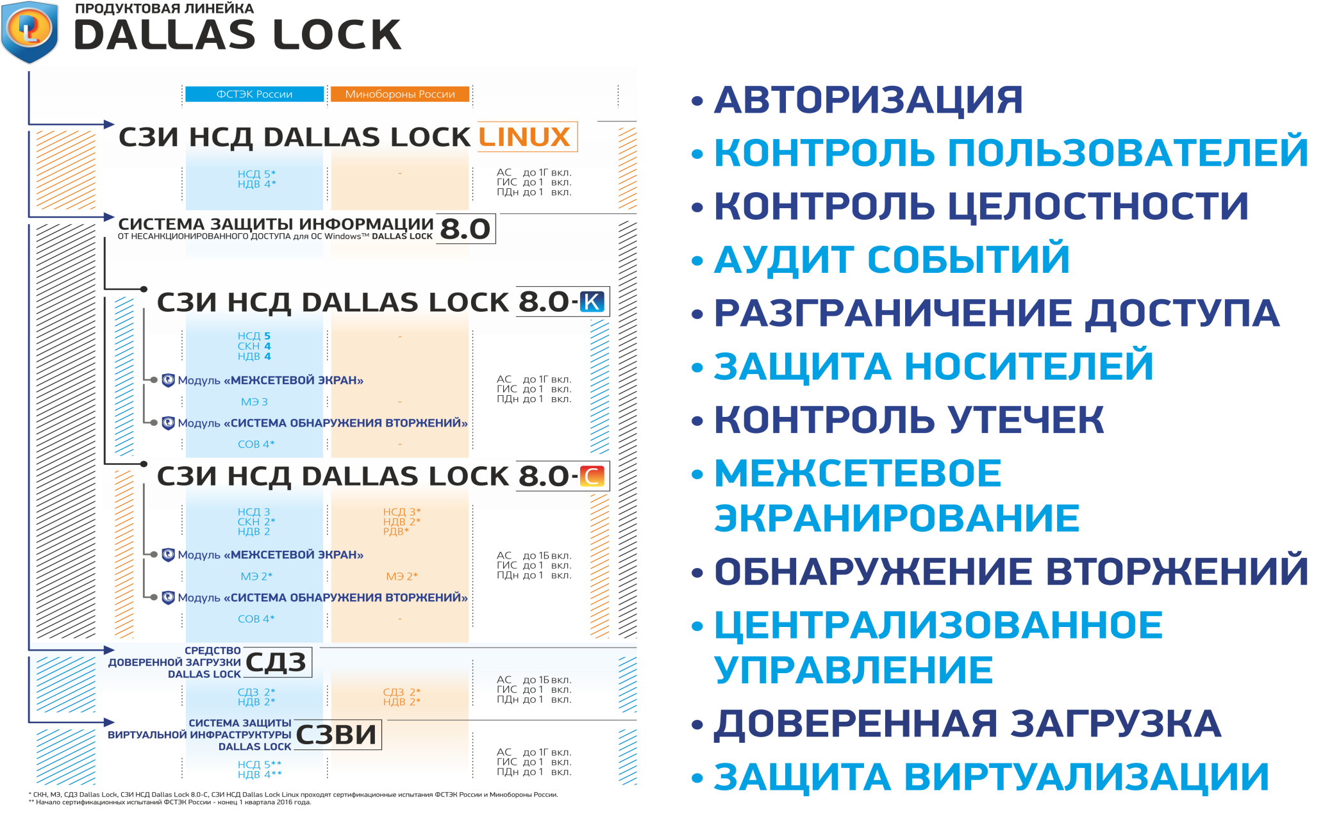
ПРОДУКТОВАЯ ЛИНЕЙКА Dallas Lock

Slide 5
Рынок ИБ в России
Участники рынка
Регуляторы
(6)
Органы
по аттестации
(448)
Органы
по
сертификации
(9)
Испытательные
лаборатории
(41)
Образовательные
центры
(130 +)
Вендоры
(300 +)
Интеграторы
(2000 +)
Аудиторы
(15 +)
Операторы
(4 млн +)
Проф.
сообщества

Slide 6
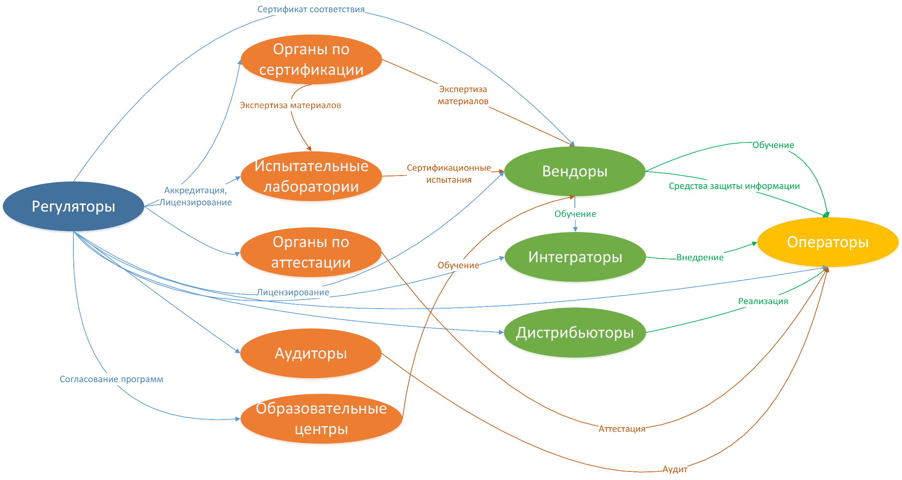
Рынок ИБ в России

Slide 7

Рынок ИБ в России
Основные тенденции на рынке ИБ. Регуляторы
Совет безопасности РФ.
Доктрина
информационной безопасности РФ
(проект)
Направления развития
Развитие отечественных средств и систем защиты информации
Расширение международной кооперации производителей этих средств и систем
Развитие нормативно-правовой и методической базы

Slide 8





Рынок ИБ в России
Основные тенденции на рынке ИБ. Регуляторы
ФСТЭК России
ФСБ России
Роскомнадзор
Минкомсвязи России
Банк России
Министерство обороны РФ

Slide 9
Рынок ИБ в России
Основные тенденции на рынке ИБ. Регуляторы
ФСТЭК России
Есть
В планах 2016 – 2017
  Приказ № 21 (ПДн)
  Приказ № 17 (ГИС), Меры ГИС
  Приказ № 31 (АСУ ТП)
  Требования к СОВ, САВЗ, СДЗ, СКН
  Банк данных угроз, уязвимостей
  Методические документы АСУ ТП/КВО/КСИИ
  Требования к МЭ, ОС, СУБД, BIOS, DLP, СЗВИ…
  Обновление СЗИ, безопасная разработка
  Методика моделирования угроз
  Новая редакция Приказа № 17

Slide 10
Рынок ИБ в России
Основные тенденции на рынке ИБ. Регуляторы
ФСБ России
Есть
В планах 2016 – 2017
  Приказ № 378 (использование СКЗИ для защиты ПДн)
  Методические рекомендации по разработке нормативных правовых актов, определяющих угрозы безопасности персональных данных
  Приказ о национальном CERT
  Серия документов о СОПКА

Slide 11
Рынок ИБ в России
Основные тенденции на рынке ИБ. Регуляторы
Минкомсвязь России
Есть
В планах 2016 – 2017
  ФЗ № 242 (хранение ПДн)
  Приказ № 96 (импортозамещение)
  Реестр отечественного ПО
  План перехода на СПО

Slide 12

Рынок ИБ в России
Основные тенденции на рынке ИБ. Вендоры
Импортозамещение ≠ Импортозапрещение
Доля отечественных ИБ-решений
 | 2014 | 2015 | 2016 | 2017 | 2018 | 2019 | 2020 | 2021 | 2022 | 2023 | 2024 | 2025
ФСТЭК России* |  | 54% |  | 61%
Минкомсвязь России** | 40% |  |  |  |  |  | 50% |  |  |  |  | 60%
ГК «Конфидент»** |  | 43% |  |  |  |  | ↗ |  |  |  |  | ↗
* Во всех отраслях ** В государственном секторе
Доля отечественного ПО в ИТ-инфраструктуре в целом (оценка ГК «Конфидент»)
2014 | 2015 | 2016
10% | 12% | 15%

Slide 13
Рынок ИБ в России
ПП РФ №1236 – запрет на иностранное ПО
происходящее из иностранных государств, для целей осуществления закупок для обеспечения государственных и муниципальных нужд
с 1 января 2016 г.
ПОТРЕБНОСТЬ В ПО
Определяется перечень програмного обеспечения с указанием требований к функционалу
ВЫБОР В РЕЕСТРЕ
ПО в реестре распределенно по классам, что упрощает поиск.
ЗАКУПКА российского ПО
Обоснование:
• Отсутствует аналогичное отечественное ПО в едином реестре;
• ПО, присутствующее в едином реестре и подходящее по классу и своим функциональным, техническим или эксплуатационным характеристикам не соответствует установленным заказчиком требованиям.
ИЛИ
Закупка иностранного ПО с обоснованием невозможности закупки отечественного
Методика не отработана - риски выбора иностранного ПО
Дополнительное время на подготовку документации
03.02.2016 - единый реестр ПО содержит сведения о 3 (трех) программных продуктах.
Актуальный реестр - не ранее III квартала 2016 года.

Slide 14
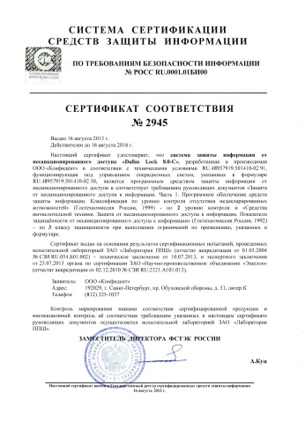
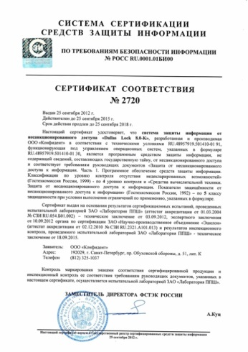
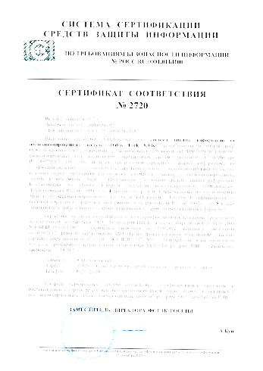
Рынок ИБ в России
Как готовы к требованиям регуляторов вендоры?
Реакция на выход требований ФСТЭК России:
требования к СОВ (вступили в силу 15 марта 2012 г.).
В реестре ФСТЭК России – 14 (13) сертифицированных продуктов.
Осведомленность интеграторов – около 100%
требования к САВЗ (вступили в силу 1 августа 2012 г.).
В реестре ФСТЭК России – 14 (12) сертифицированных продуктов.
Осведомленность интеграторов – около 100%
требования к СДЗ (вступили в силу 1 января 2014 г.).
В реестре ФСТЭК России – 2 (2) сертифицированных продукта.
Осведомленность интеграторов – около 85%
требования к СКН (вступили в силу 1 декабря 2014 г.).
В реестре ФСТЭК России – 0 (2) сертифицированных продуктов.
Осведомленность интеграторов – около 60%

Slide 15

Рынок ИБ в России
Основные тенденции на рынке ИБ. Вендоры
Тенденции развития вендоров:
развитие компетенций (новые типы СЗИ)
соответствие новым требованиям регуляторов
разработка комплексных СЗИ

Slide 16
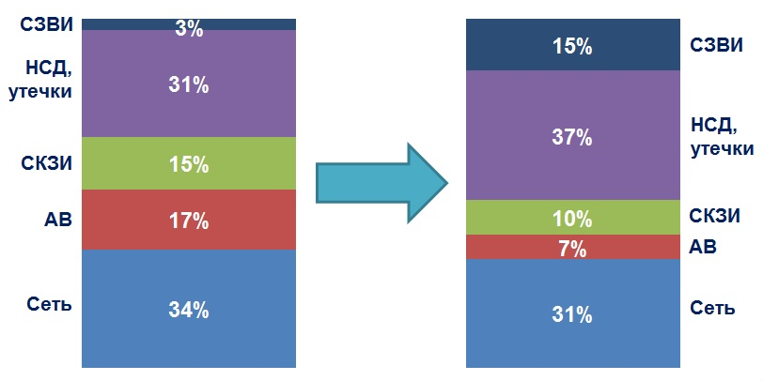
Рынок ИБ в России
Основные тенденции на рынке ИБ. Вендоры
Основные СЗИ и их доля в общей ИБ-инфраструктуре
2015 2016
* 1. Без учета наименее востребованных СЗИ (до 3%) – MDM, IAM, САЗ, WCF, SIEM.
2. Сегмент «Сеть» включает МЭ, СОВ, VPN (для корпоративного сегмента поставляются единым продуктом – UTM), а также UTM.
3. Сегмент «НСД, утечки» включает СЗИ НСД, СДЗ, DLP, Endpoint.

Slide 17
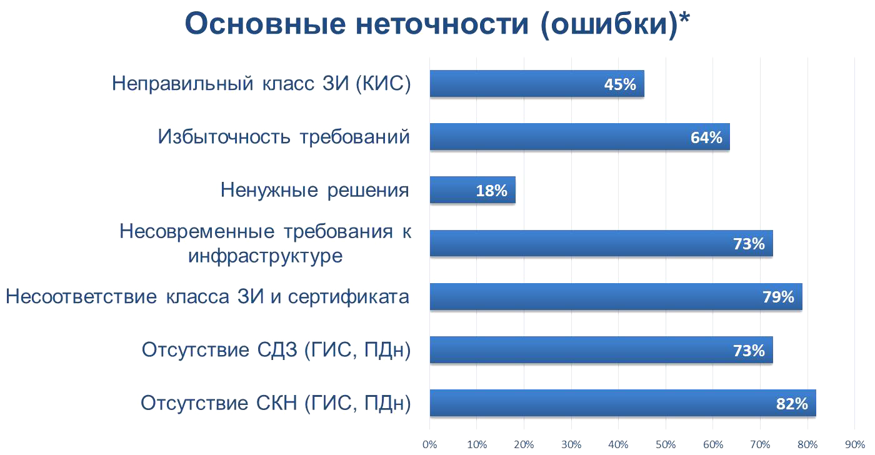
Рынок ИБ в России.Госзакупки
* Статистика по результатам анализа специалистами ЦЗИ ГК «Конфидент»
требований к конкурсной документации (портал Госзакупок).

Slide 18
Вопросы?

Slide 19
Спасибо за внимание!
ООО «Конфидент»
Центр защиты информации
192029, г. Санкт-Петербург,
пр. Обуховской Обороны, д. 51, лит. К
Тел.: +7 (812) 325-10-37 (многоканальный)

